Slide 1
获取编码器数据
获取姿态传感器数据
速度设置
车轮转速
原始角速度、加速度数据
运动学模型解算
姿态解算
期望线速度、角速度
x、y方向线速度
z轴方向角
滤波后的z轴角速度
里程计数据融合
方向PID控制
小车逆运动学模型解算
里程计数据
期望车轮转速的z方向分量
期望车轮转速的x、y方向分量
发布里程计数据
运动学模型解算
期望车轮转速
转速PID控制
PWM占空比
电机驱动器

Slide 2
获取语音数据
人机交互
获取图像数据
建图
语音识别
声源定位
自主建图
语义分割
自然语言处理
(理解语义)
生成动作指令
生成语义地图
获取图像数据
目标识别
指令
自主定位
路径规划
地图
抓取
导航

Slide 3
语义建图
人机交互
目标检测
动作指令
语义地图与知识图谱
(包含目标大致位置)
机器人
自主控制
目标具体位置

Slide 4
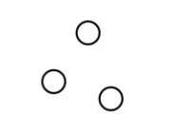
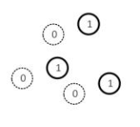
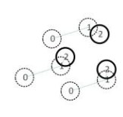
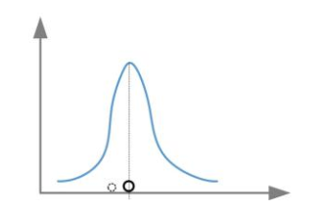
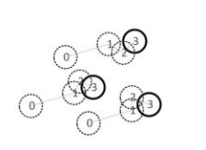
Realsense
D435i
深度图像
RGB图像
VINS-RGBD
机器人位姿
三维建图
生成多个粒子
（每个粒子代表一个地图）
机器人移动产生位移
计算每个粒子的位移
观察位移分布服从高斯分布
取均值和方差，并更新每个粒子的权重

Slide 5
Realsense D435i
Color Image
RGBD Odometry
回环检测
RTAB-MAP
Depth
Image
Visual
Odometry
图优化
位姿
Pose
IMU data raw
点云拼接
三维地图
低通滤波
IMU data
无损卡尔曼滤波UKF
里程计
数据
电机编码器
车轮转速
麦克纳姆轮小车运动学解算
机器人
速度
Rplidar
激光雷达
2D点云数据
GMapping
二维地图

Slide 6
获取语音数据
语音识别
自然语言处理
(理解语义)
生成动作指令
声源定位

Slide 7
机器人
智能感知
学习openvino及相关算法
实现语义分割和知识图谱
实现目标检测
实现语音交互
机器人
自主控制
实现自主建图
实现语义建图
实现机器人自主定位与导航
实现
取物机器人
机器人
底层控制
根据需求完成机械结构设计
完成机器人
组装
实现移动底盘
精确控制
实现机械臂
精确控制

Slide 8
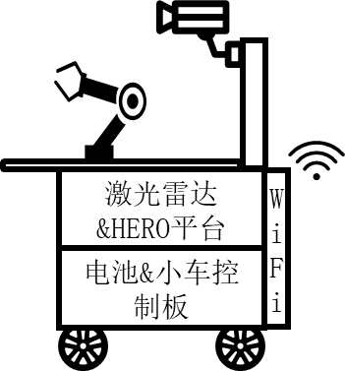
测试环境
D区
围栏
C区
桌子
AI-Box
椅子
沙发
障碍物
机器人
起点
激光雷达&HERO平台
WiFi
A区
B区
电池&小车控制板

Slide 9
开始
录音
N
计时满3s？
Y
语音活性检测
检测到语音？
N
Y
语音识别
生成动作指令
结束

Slide 10
开始
录音
N
计时满3s？
Y
语音识别
生成动作指令
结束

Slide 11
获取图像
图像处理
角点检测
感兴趣区域
PNP问题求解
标定结果
目标坐标系与图像坐标系间位姿关系
目标在固定坐标系下的坐标

Slide 12








$$P$$
$$P^{′}$$
$$P_{1}$$
$$P_{2}$$
$$O_{1}$$
$$O_{2}$$
$$C_{1}$$
$$C_{2}$$

Slide 13









$$P$$
$$d$$
$$P_{1}$$
$$P_{2}$$
$$B$$
$$f$$
$$C_{1}$$
$$b$$
$$C_{2}$$

Slide 14
电源管理系统
无线数传模块
上位机
数据交换及通信系统
UART
数据融合及运动控制系统
辅助控制核心TM4C123G
运动控制核心
TM4C123G
UART
运动控制核心
TM4C123G
LC307
光流传感器
IMU
ICM20602
姿态传感器
姿态解算
UART
SPI
AK8975
磁力计
PID
控制器
UART
openMV
图像传感器
SPL06
气压计
PWM1
PWM2
PWM3
PWM4
底层硬件驱动
系统
电调
电调
电调
电调
电 机

Slide 15
反馈当前位置
反馈当前速度
高度方向控制量
位置PID
控制器
期望速度
（位置环PID输出）
-
速度PID
控制器
控制
分配器
电
机
惯导融合
期望位置
-
位置输出
期望角度
（速度环PID输出）
PWM
姿态解算
角度环PID控制器
期望角速度
（角度环PID输出）
角速度环PID控制器
姿态输出
水平方向控制量
-
-
四轴
反馈当前横滚角、俯仰角
反馈X、Y轴角速度
角度环PID控制器
期望角速度
（角度环PID输出）
角速度环PID控制器
偏航方向
控制量
期望偏航角
-
-
反馈当前偏航角
反馈Z轴角速度

